Slide 1

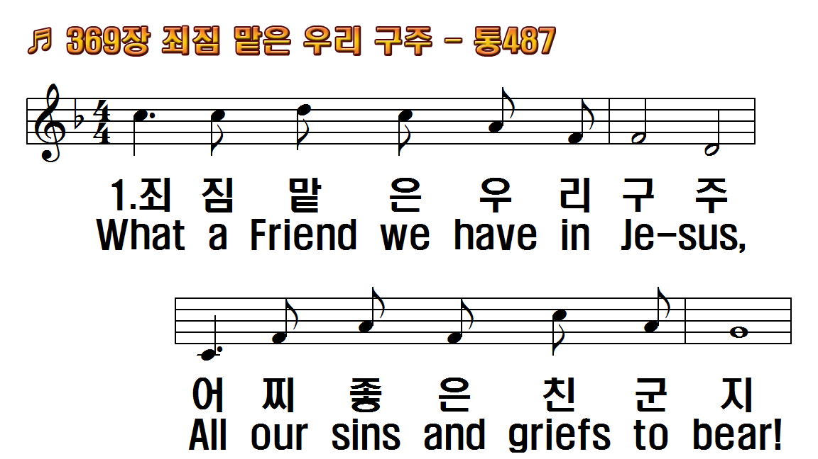
1.죄 짐 맡은 우리 구주
2.시험걱정 모든 괴롬
3.근심걱정 무거운 짐
1.What a Friend we have in
2.Have we trials and
3.Are we weak and heavy

Slide 2
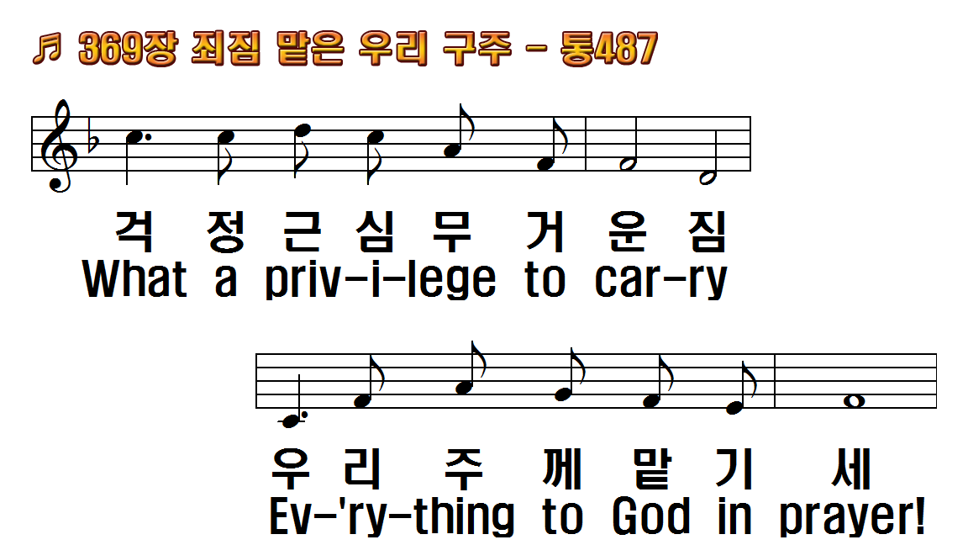
1.죄 짐 맡은 우리 구주
2.시험걱정 모든 괴롬
3.근심걱정 무거운 짐
1.What a Friend we have in
2.Have we trials and
3.Are we weak and heavy

Slide 3
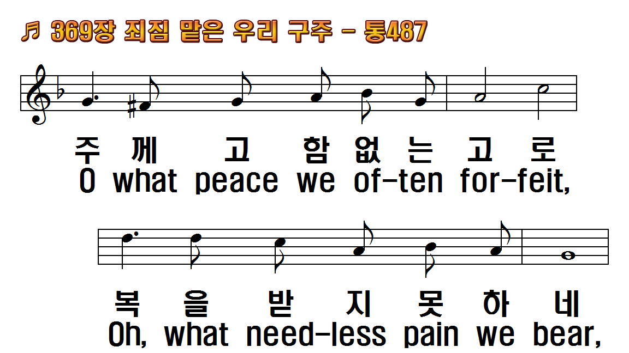
1.죄 짐 맡은 우리 구주
2.시험걱정 모든 괴롬
3.근심걱정 무거운 짐
1.What a Friend we have in
2.Have we trials and
3.Are we weak and heavy

Slide 4
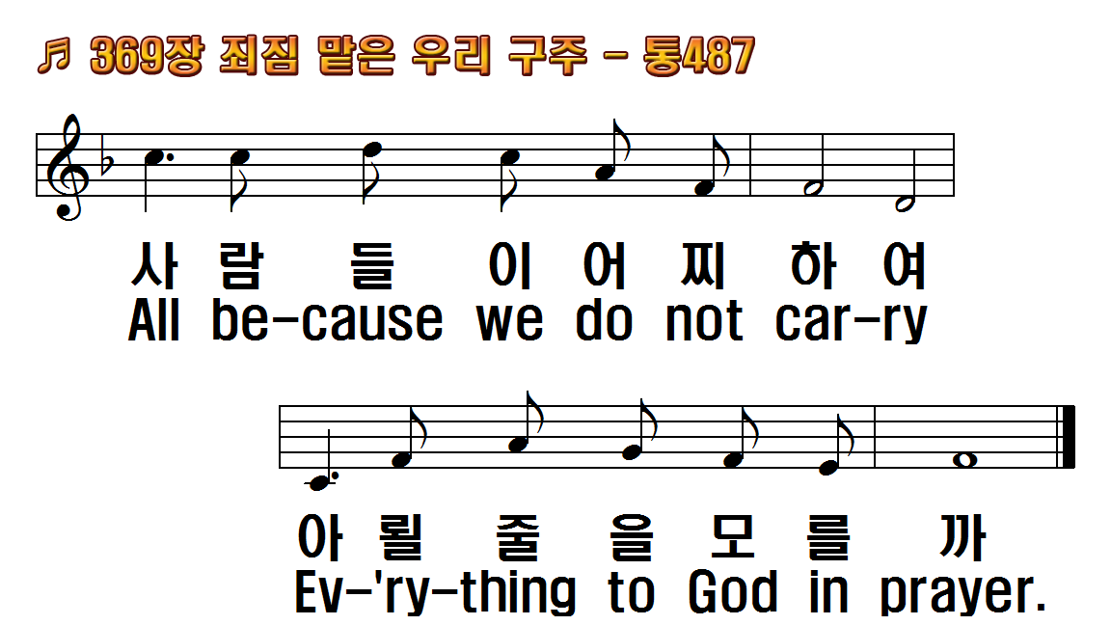
1.죄 짐 맡은 우리 구주
2.시험걱정 모든 괴롬
3.근심걱정 무거운 짐
1.What a Friend we have in
2.Have we trials and
3.Are we weak and heavy

Slide 5
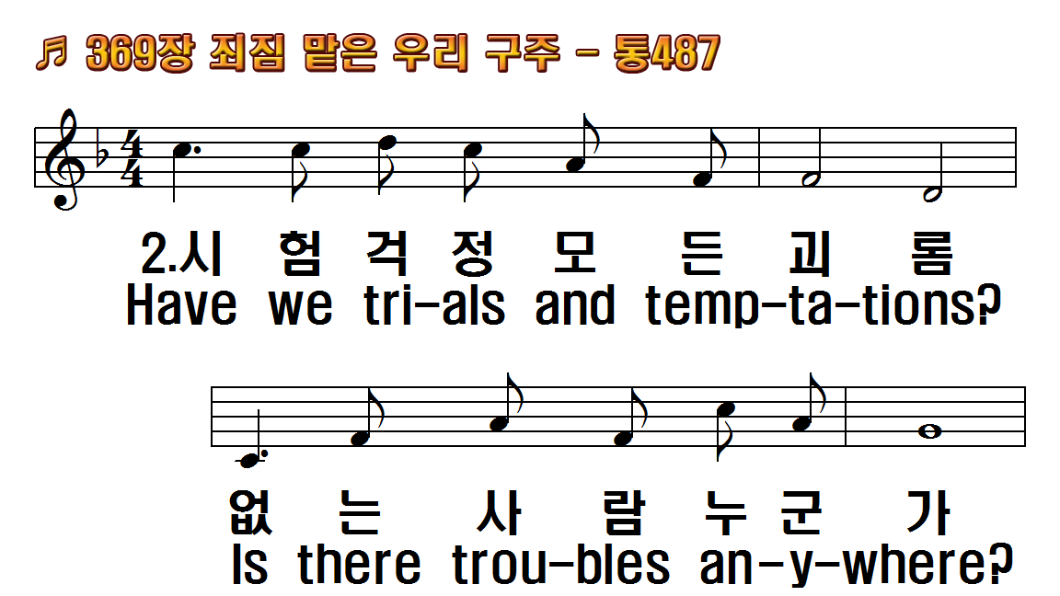
1.죄 짐 맡은 우리 구주
2.시험걱정 모든 괴롬
3.근심걱정 무거운 짐
1.What a Friend we have in
2.Have we trials and
3.Are we weak and heavy

Slide 6
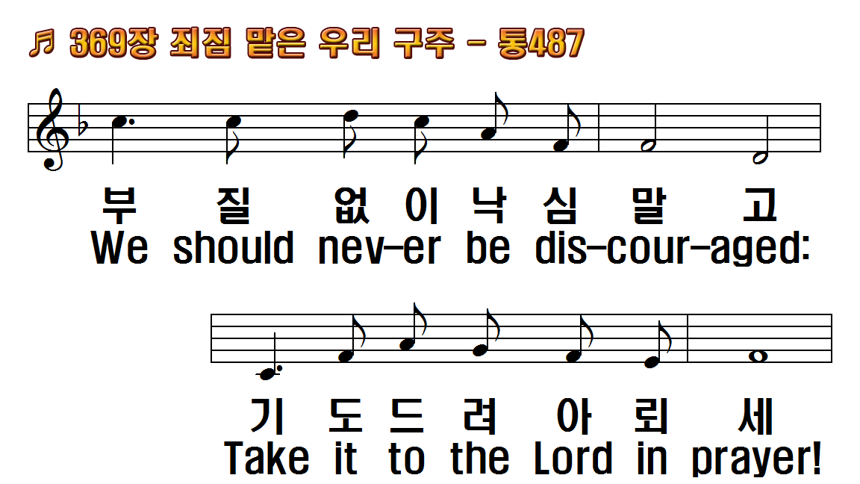
1.죄 짐 맡은 우리 구주
2.시험걱정 모든 괴롬
3.근심걱정 무거운 짐
1.What a Friend we have in
2.Have we trials and
3.Are we weak and heavy

Slide 7
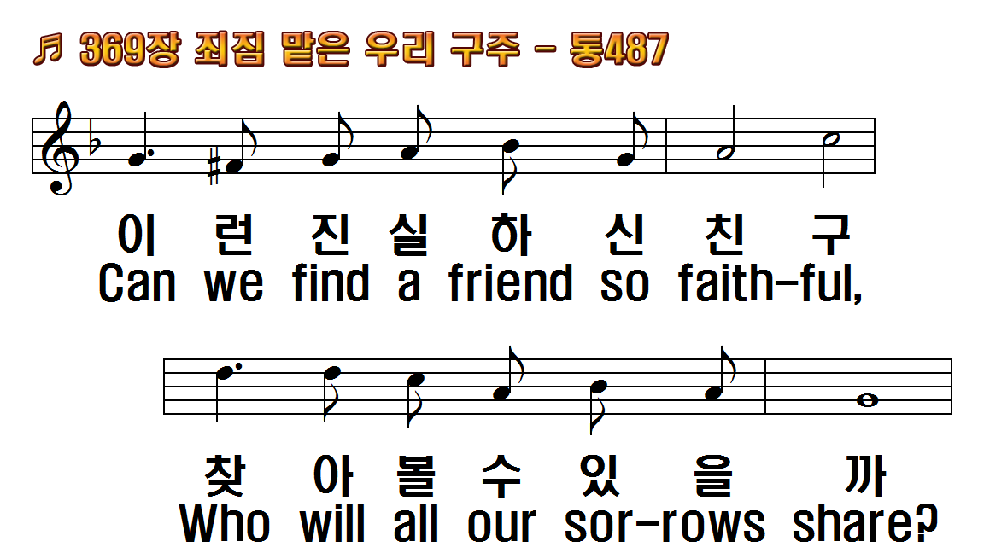
1.죄 짐 맡은 우리 구주
2.시험걱정 모든 괴롬
3.근심걱정 무거운 짐
1.What a Friend we have in
2.Have we trials and
3.Are we weak and heavy

Slide 8
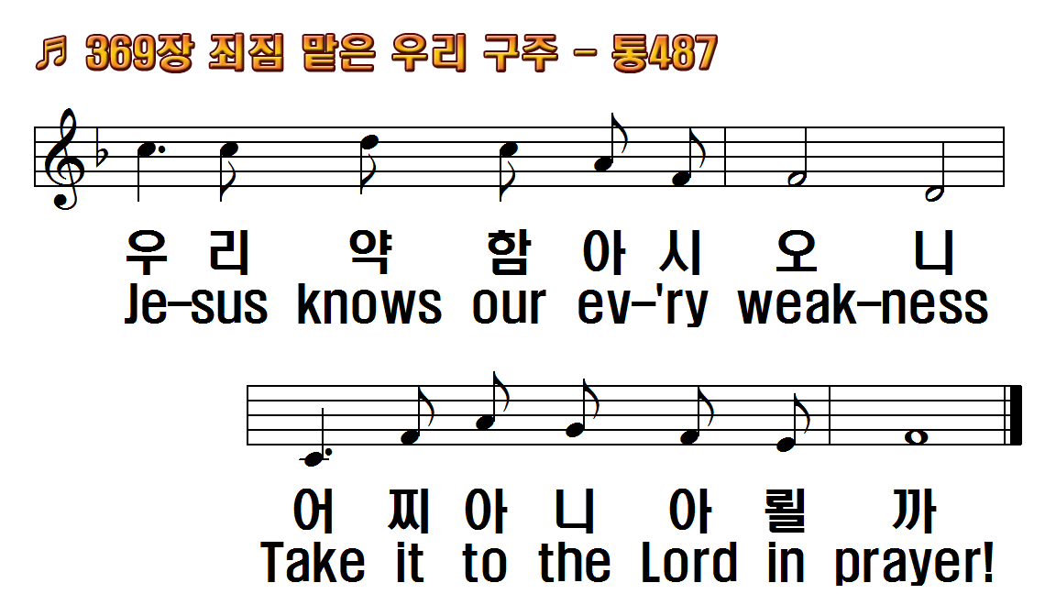
1.죄 짐 맡은 우리 구주
2.시험걱정 모든 괴롬
3.근심걱정 무거운 짐
1.What a Friend we have in
2.Have we trials and
3.Are we weak and heavy

Slide 9
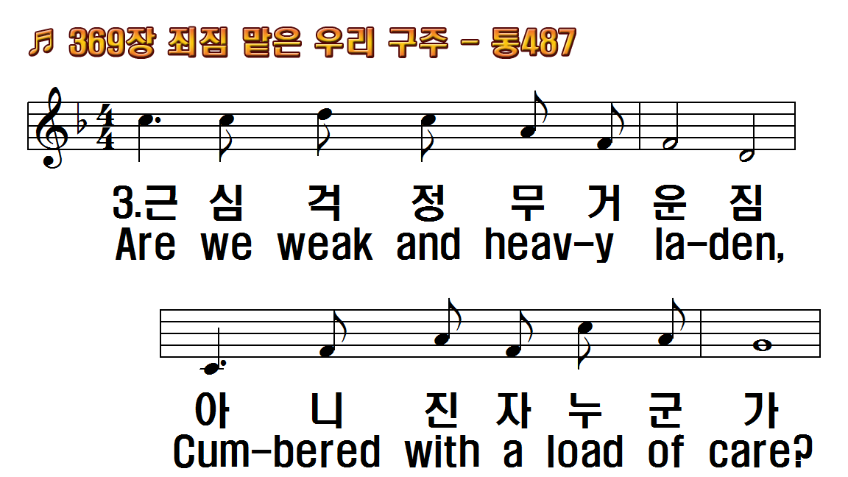
1.죄 짐 맡은 우리 구주
2.시험걱정 모든 괴롬
3.근심걱정 무거운 짐
1.What a Friend we have in
2.Have we trials and
3.Are we weak and heavy

Slide 10
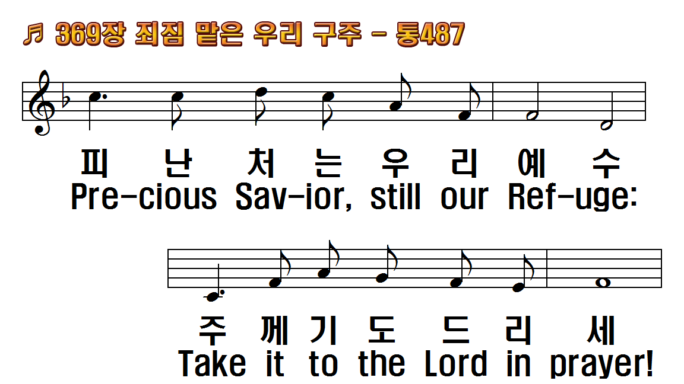
1.죄 짐 맡은 우리 구주
2.시험걱정 모든 괴롬
3.근심걱정 무거운 짐
1.What a Friend we have in
2.Have we trials and
3.Are we weak and heavy

Slide 11
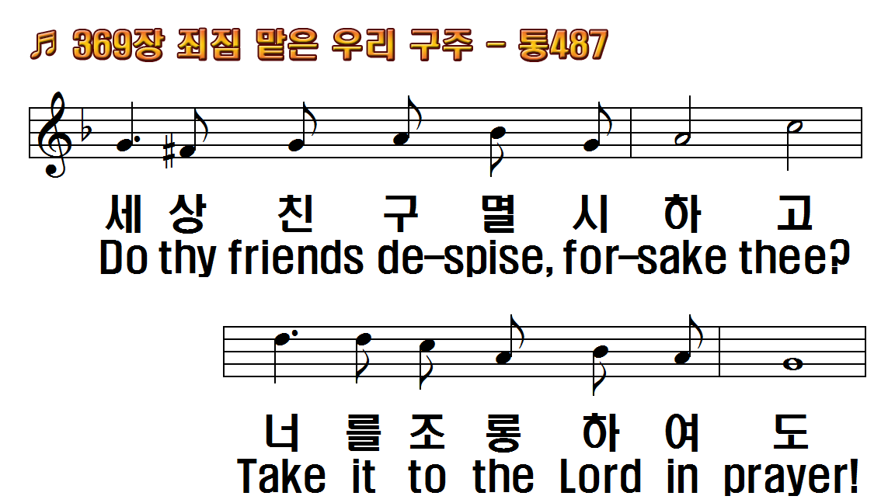
1.죄 짐 맡은 우리 구주
2.시험걱정 모든 괴롬
3.근심걱정 무거운 짐
1.What a Friend we have in
2.Have we trials and
3.Are we weak and heavy

Slide 12
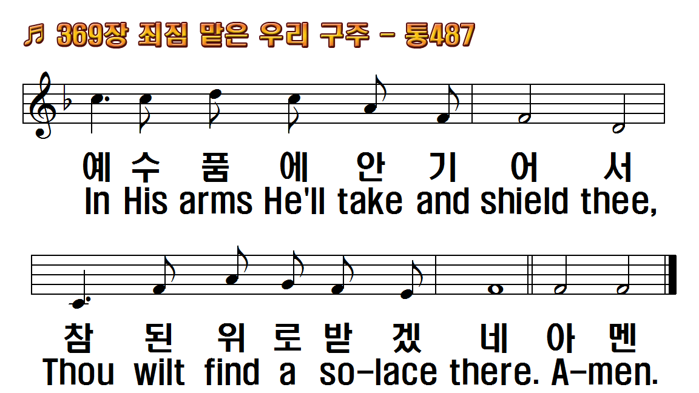
1.죄 짐 맡은 우리 구주
2.시험걱정 모든 괴롬
3.근심걱정 무거운 짐
1.What a Friend we have in
2.Have we trials and
3.Are we weak and heavy

Slide 13
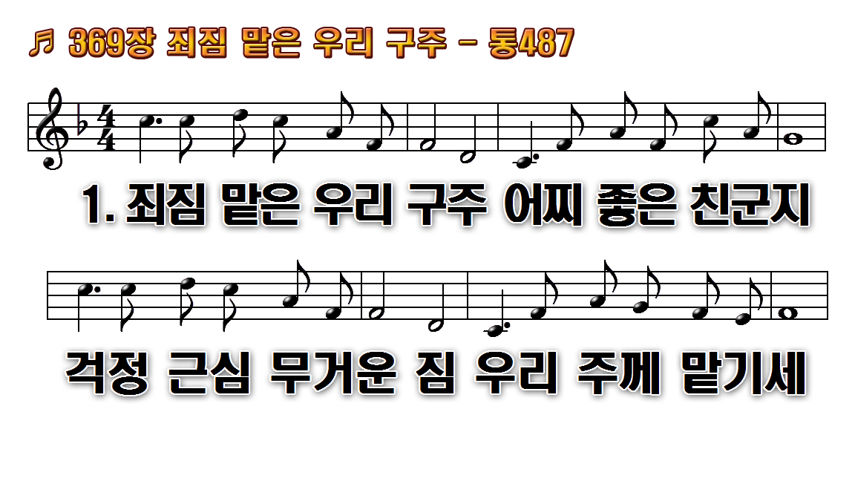
1.죄짐 맡은 우리 구주 어찌
2.시험 걱정 모든 괴롬 없는
3.근심 걱정 무거운 짐 아니 진

Slide 14
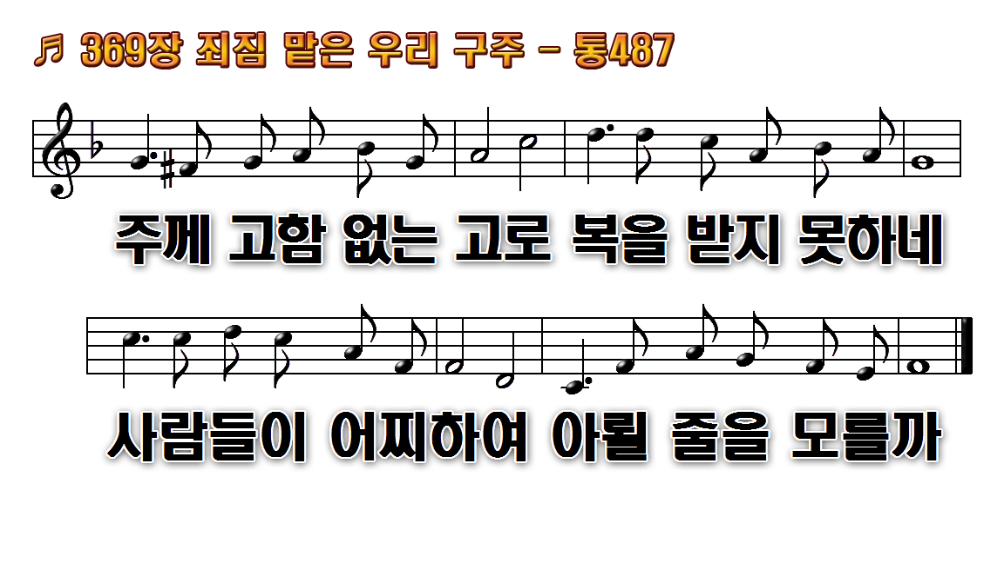
1.죄짐 맡은 우리 구주 어찌
2.시험 걱정 모든 괴롬 없는
3.근심 걱정 무거운 짐 아니 진

Slide 15
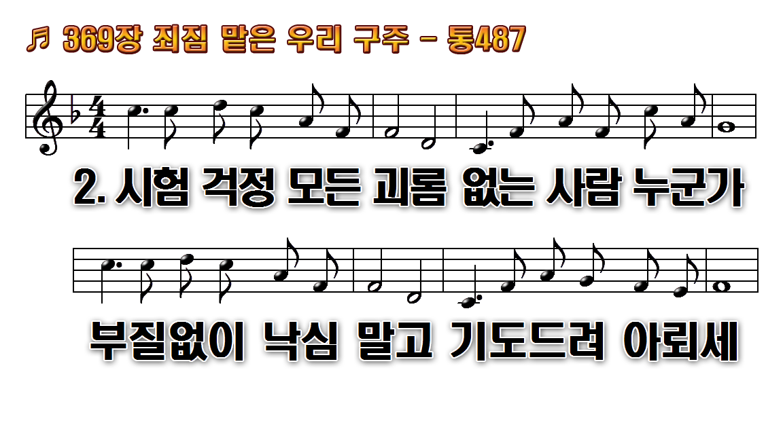
1.죄짐 맡은 우리 구주 어찌
2.시험 걱정 모든 괴롬 없는
3.근심 걱정 무거운 짐 아니 진

Slide 16
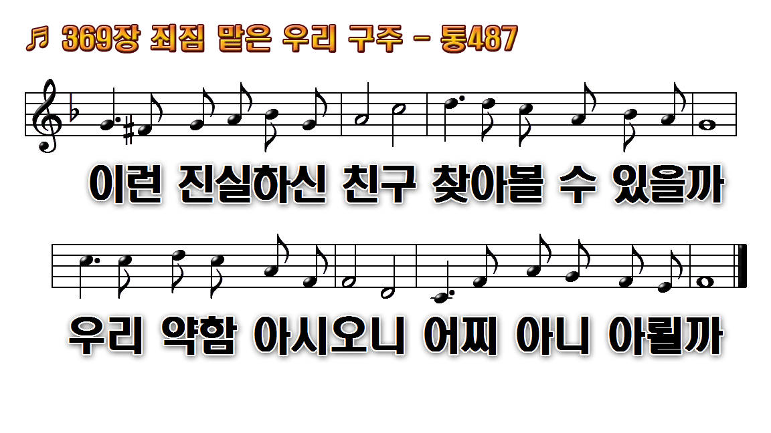
1.죄짐 맡은 우리 구주 어찌
2.시험 걱정 모든 괴롬 없는
3.근심 걱정 무거운 짐 아니 진

Slide 17
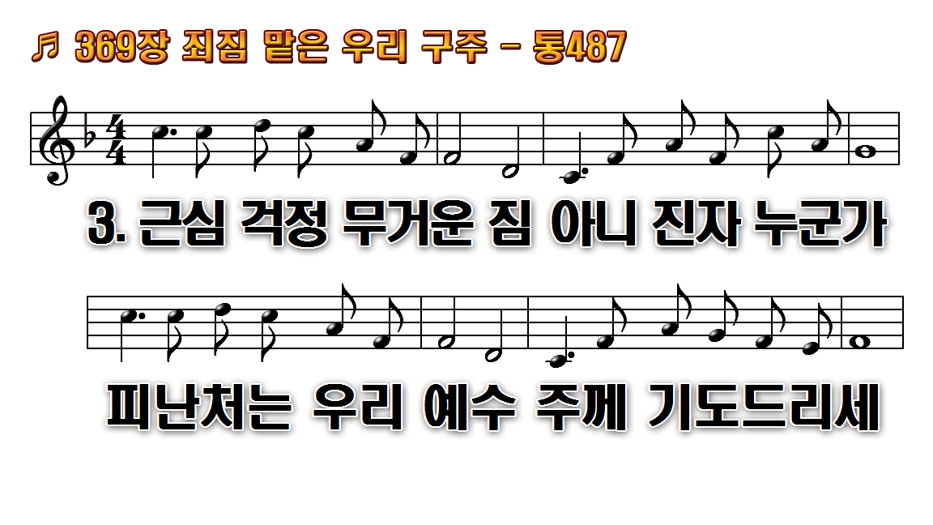
1.죄짐 맡은 우리 구주 어찌
2.시험 걱정 모든 괴롬 없는
3.근심 걱정 무거운 짐 아니 진

Slide 18
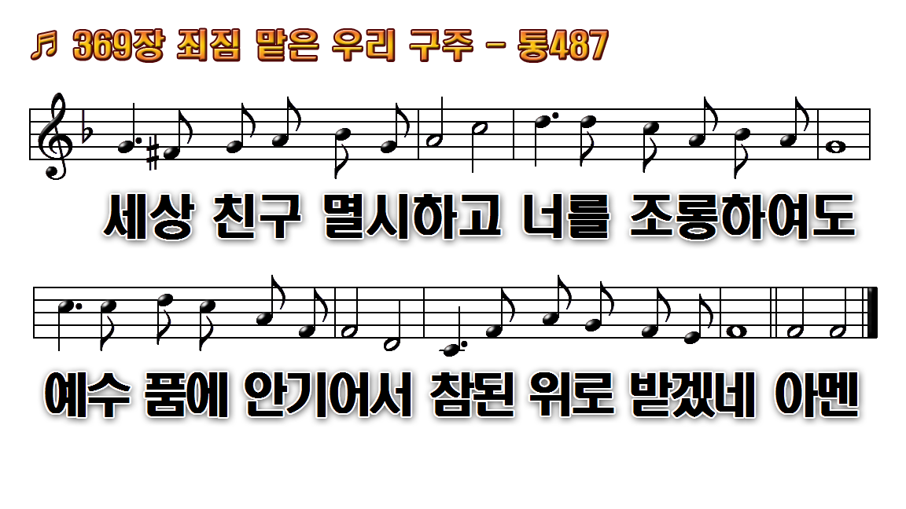
1.죄짐 맡은 우리 구주 어찌
2.시험 걱정 모든 괴롬 없는
3.근심 걱정 무거운 짐 아니 진

